Slide 1
Топ найкращих дитячих книжок українських письменників виглядає так: 1. Олег Вітвіцький «Пригоди Алярмика та його друзів» 2. Леся Воронина “Таємне Товариство Боягузів, або засіб від переляку №9” 3. Сашко Дерманський “Чудове чудовисько» 4. Галина Малик “Незвичайні пригоди в зачарованому місті” 5. Зірка Мензатюк “Таємниця козацької шаблі” 6. Всеволод Нестайко “Тореадори з Васюківки” Найновіші пригоди їжачка Колька Колючки та зайчика Косі Вуханя” “Дивовижні пригоди в лісовій школі» «П’ятірка з хвостиком» «В країні сонячних зайчиків» 7. Василь Сухомлинський “Квітка сонця” «Казки школи під голубим небом»

Slide 2
Топ найкращих дитячих книжок зарубіжних письменників виглядає так: 1. Роальд Дал -“Чарлі і шоколадна фабрика”, “Матильда 2. Льюїс Керролл -“Аліса в Країні Чудес” 3. Астрід Ліндгрен -«Пеппі Довгапанчоха» - “Малий та Карлсон, що живе на даху” 4. Джоан Ролінг -“Гаррі Поттер і філософський камінь» -«Гаррі Поттер і таємна кімната” -«Гаррі Поттер і в’язень Азбакану» -«Гаррі Поттер і келих вогню» «Гаррі Поттер і напівкровний принц» 5. Елеонор Портер -«Поліанна» 6. Антуан де Сент-Екзюпері - “Маленький принц

Slide 5
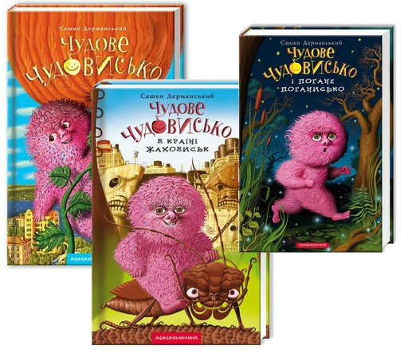

Slide 9
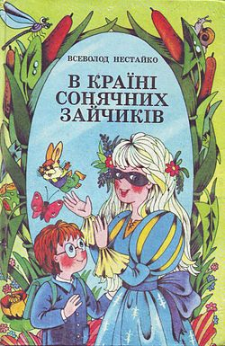

Slide 11
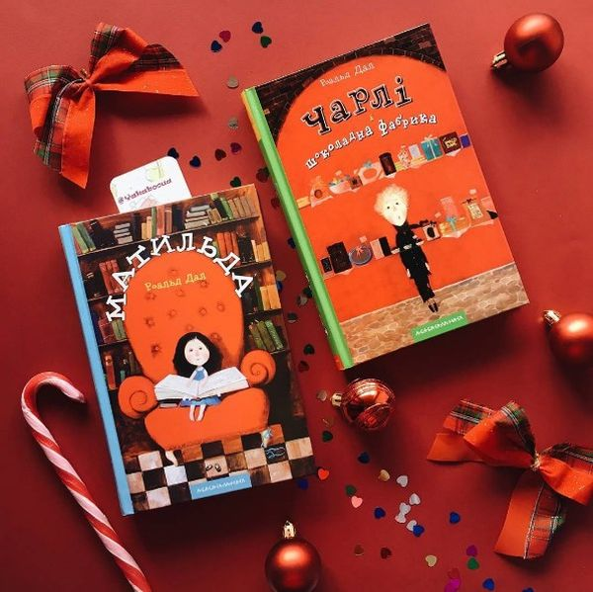

Slide 13
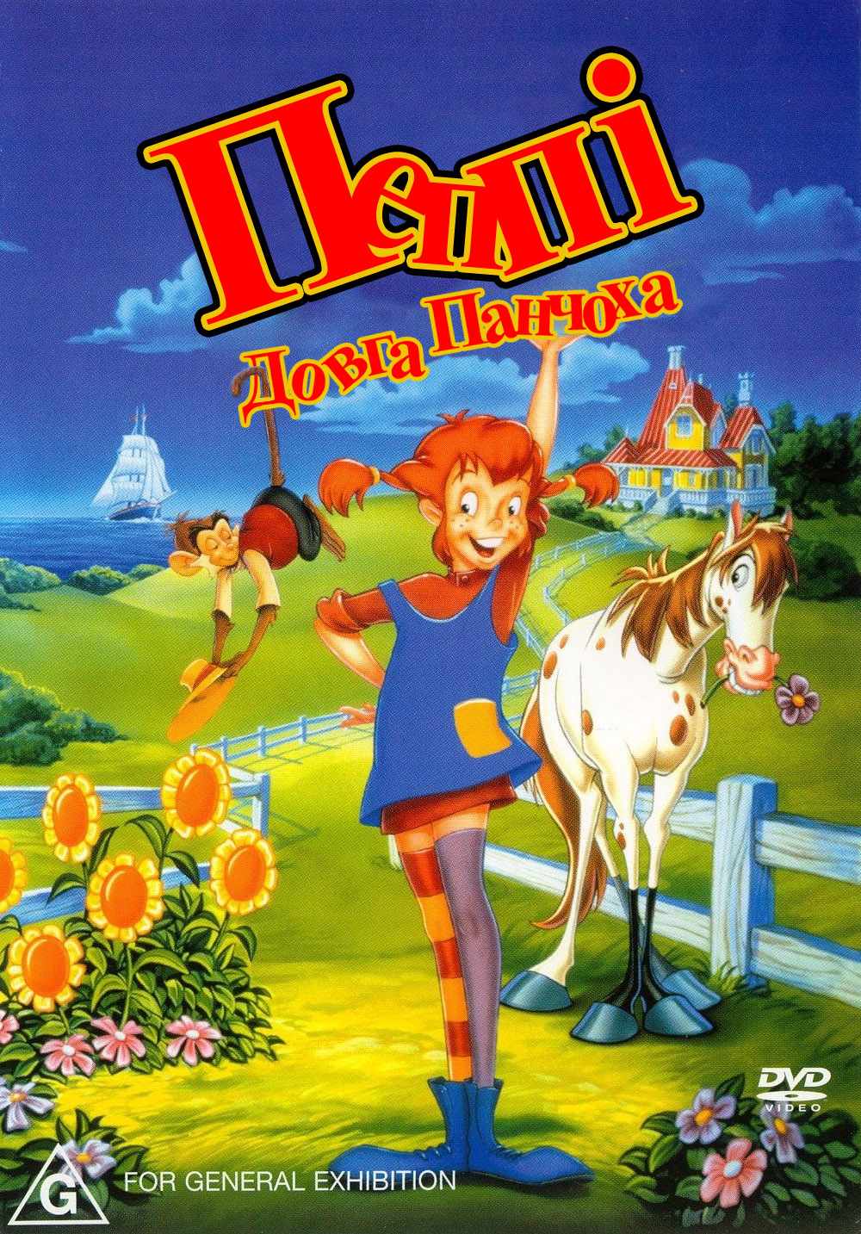

Slide 14
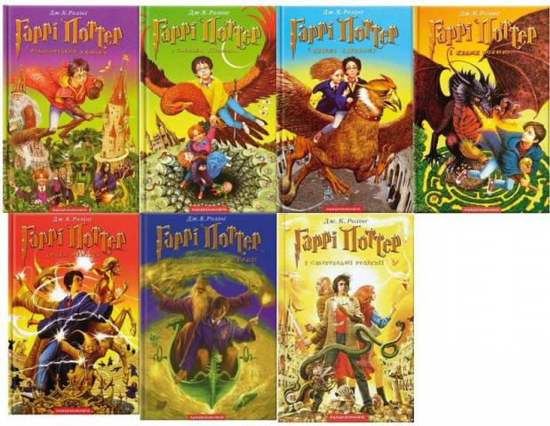

Slide 15
